Slide 1
Arysta France
Arysta lifescience France
Dominique LEGOUT – 06.85.03.01.46

Slide 2
Service Commercial France
Responsable Région NORD
Stéphane SELLE 06 74 78 70 24
Pierre
VARENNE
06 74 78 70 39
ZONE NORD
REGION NORD
Bruno
LEGRAND
06 83 77 30 29
Dominique
LEGOUT
06 85 03 01 46
Johann
RIGAUD
06 33 91 88 02
DEVELOPPEMENT DE MARCHES
Jean François HUPPE Grandes cultures 06 74 78 57 77
François MARTINEZ Vigne – Arbo 06 74 78 57 76
REGION SUD
Responsable Région SUD
Dominique FLAUJAC 06 74 78 37 02
ZONE SUD
Fabrice
CASANOVA
06 28 96 64 40
Alexandre
LABORDE
06 74 78 57 71
2

Slide 3



























Gamme
GAMME ARYSTA FRANCE
HERBICIDES
FONGICIDES
INSECTICIDES
et AUTRES
FUMICAL
Gamme biologique
3

Slide 4
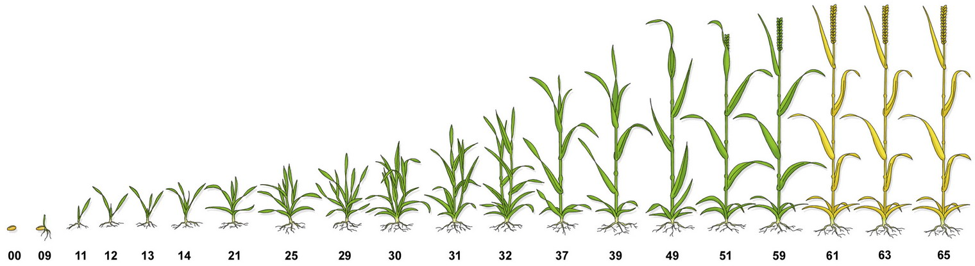





Offres fongicides
    Offres Produits ARYSTA
T0 / T1
T1
T2 / T3
« Solo »
Projet
TÉBUCO
« 2 en 1 »
« 3 en 1 »
4

Slide 5

Carte d’identité
AMM | Composition | Famille chimique | Mode d’action | Groupe FRAC | Formulation | Classement
8800488 | Chlorothalonil 500 g/l | Chloronitriles | Contact et préventif | M5 | SC. hydro-résistante | Xn, N R36, R20,R41,R37,R40, R43,R50/53 SPE3 : ZNT = 20 m
Usages autorisés en grandes cultures
  Blé : Septorioses ➔ 1,5 l/ha – DAR 42 jours 500 g/ha entre les stades BBCH31 et BBCH39 et 750 g/ha après le stade BBCH 39 -
  Pois protéagineux Hiver et Printemps : Anthracnose et Botrytis ➔ 3 l/ha - DAR 30 jours
  Pois de conserve : Anthracnose et Botrytis ➔ 2 l/ha - DAR 35 jours 1 seule application entre les stades BBCH61 à BBCH69
  Féverole : Anthracnose ➔ 2,0 l/ha – 2 applications - DAR: 30 jours
Nouveaux usages autorisés: cultures porte-graines
  Légumineuses fourragères: 2 l/ha sur tâches foliaires et maladies à sclérotes. 1 traitement / an
  Ombellifères: 1 l/ha (BBCH 31 à 39) ou 1.5 l/ha après BBCH 39 sur Septorioses.
  Potagères, PPAMC et florales: 2 l/ha sur anthracnose et maladies à sclérotes. 1 traitement / an
  Betterave: 2 l/ha sur les maladies du feuillage et les pourritures à sclérotinia.
EXCLUSIVITÉ
5

Slide 6
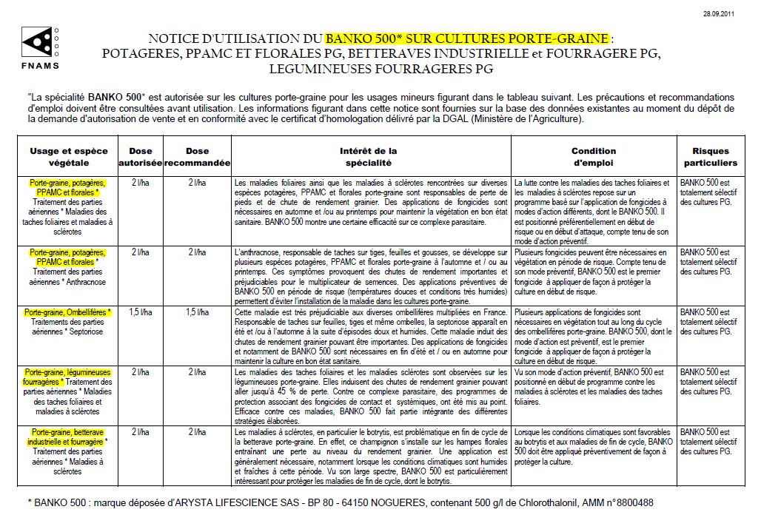

Slide 7
Carte d’identité
AMM | Composition | Mode d’action | Sites d’action | Formulation | Classement
2110165 | Tebuconazole 250g/l | Systémique | Multi-site (respiration du champignon) | Emulsion aqueuse | Xn, N, R20/22, R36, R51/53, R63
Usages en grandes cultures
  Céréales
    Blé : Fusariose sur epis, Oidium, Rouille Brune, Rouille Jaune, Septorioses ➔ 1 l/ha
    Orge : Helminthosporiose (D teres),Rhynchosporiose, Rouille jaune, rouille naine ➔ 1 l/ha
    Seigle: Rynchosporiose, Rouille brune ➔ 1 l/ha
    Triticale: Rouille brune, Septoriose ➔ 1 l/ha
    Avoine: Rouille couronnée ➔ 1 l/ha
  Crucifères Oléagineuses
  Alternariose, Cylindrosporiose, Sclerotiniose , Pseudocercosporellose ➔ 1 l/ha
  Limitation de la croissance des organes aériens ➔ 1 l/ha
7

Slide 8

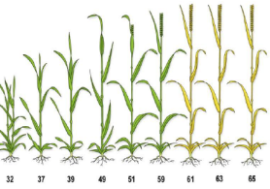
Positionnement
La protection du feuillage et des épis !
Du stade 2 noeuds (32) à
la mi-floraison (65)
La référence sur la fusariose gr.
: 0.75 à 1 l/ha
Tebuconazole 250 g/l oïdium, septorioses, rouille brune, rouille jaune, fusariose épi (fusarium graminearum)
Usages attendus sur: orge, avoine, seigle et triticale
8

Slide 9

Carte d’identité
AMM | Composition | Famille chimique | Mode d’action | Groupe FRAC | Formulation | Classement
8800532 | Cyproconazole 40g/l + Chlorothalonil 375g/l | Chloronitriles (Chlorothalonil) Triazoles (Cyproconazole) | Contact et préventif (Chlorothalonil) Systémique, préventif et curatif (Cyproconazole) | M5 (Chlorothalonil) G1 classe 1 (Cyproconazole) | Suspension Concentrée | Xn, N, R20, R37, R40, R41, R43, R50/53
Usages autorisés
  Blé : Oidium, Rouille Brune, Rouille Jaune, Septorioses ➔ 2l/ha – DAR:42 jours
  Orge : Oidium, Rhynchosporiose ➔ 2l/ha – DAR:42 jours
  Pois protéagineux, Pois de conserve : Anthracnose, Rouille, pourriture grise ➔ 1,750g/ha – DAR: 21 jours (pois de conserve), 30 jours (pois protéagineux)
  Partenaire d’associations fongicides
  Blé: 2 applications /an- 1,25 l/ha à 1,43 l/ha selon le programme et selon la pression des maladies
9

Slide 10

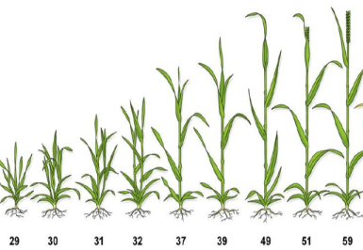
Positionnement
La meilleure résolution pour exprimer le potentiel des cultures !
Du stade épi à 1 cm (30) à la dernière feuille (39).
La référence dans les programmes à 2 traitements
: 1.5 à 2 l/ha
Cyproconazole 40 g/l effet raccourcisseur, septorioses, rouille brune, rouille jaune, oïdium
Chlorothalonil 375 g/l septorioses résistantes
Mélanges possibles avec: Métrafénone (piétin-verse, oïdium)
Seul ou
en mélange
10

Slide 11



Positionnement
La meilleure résolution pour exprimer le potentiel !
Seul ou
en mélange
Seul ou en mélange
Utilisable sur blé et orges et pois
Gère les résistances sur septorioses
L’association d’une Triazole polyvalente et du Chlorothalonil
Un démarquage technique et commercial
Une solution économique
Un effet régulateur intéressant

Slide 12




Offres fongicides
La haute définition de la protection
du blé et de l’orge au T1
→ pour 7 ha
1 pack pour 7 ha | 1,4 L/ha | 0,7 L/ha
 | CLTN 536g Cypro 57g | Tetraco 89g
12

Slide 13

Carte d’identité
AMM | Composition | Famille chimique | Mode d’action | Groupe FRAC | Formulation | Classement
9000741 | Tétraconazole 125 g/l | Triazoles | Systémique, préventif et curatif | G1 classe 1 | micro-émulsion | N, R51/53
Usages autorisés
  Blé : Oidium, Rouille Brune, Rouille Jaune, Septorioses ➔ 1 l/ha
  Orge : Oidium ➔ 1 l/ha
Prêt à l’emploi ou Partenaire d’associations fongicides
Doses d’utilisation
0.7 l/ha à 1 l/ha selon le partenaire et selon la pression des maladies
13

Slide 14
Positionnement
La haute définition de la protection du blé et de l’orge au T1
Du stade épi à 1 cm (30) à la dernière feuille (37).
: 1.43 l/ha
Cyproconazole 40 g/l effet raccourcisseur, septorioses, rouille, oïdium
Chlorothalonil 375 g/l septorioses résistantes
: 0.71 l/ha
Tetraconazole 125 g/l oïdium, septorioses, rouille brune
14

Slide 15

ARGUMENTAIRE
La haute définition de la protection
du blé et de l’orge au T1
Pack T1 Blé et Orge pour 7 ha
Gère les résistances sur septorioses
L’association de 2 triazoles polyvalentes et complémentaires au Chlorothalonil
Efficace sur Oïdium,Septorioses, Rouilles
Démarquage technique + commercial
Une solution économique en programme
Un effet régulateur intéressant

Slide 16



Offres fongicides
La protection feuilles –épis
du blé et de l’orge
→ pour 6 ou 8 ha
1 pack pour 6 ha Pixel en T1 Ludik en T2 | 1,7 L/ha | 0,83 L/ha
 | CLTN 637g Cypro 67g | Tébuco 208g
1 pack pour 8 ha | 1,25 L/ha | 0,63 L/ha
 | CLTN 469g Cypro 50g | Tébuco 156g
16

Slide 17
Positionnement
La protection feuilles –épis du blé et de l’orge
Du stade 2 nœuds à début Floraison
(en 1 ou 2 passages)
: 1.25 à 1.7 l/ha
Cyproconazole 40 g/l effet raccourcisseur, septorioses,rouille, oïdium
Chlorothalonil 375 g/l septorioses résistantes
: 0.63 à 0.83 l/ha
Tebuconazole 250 g/l fusarioses, oïdium, septorioses, rouille brune
17

Slide 18
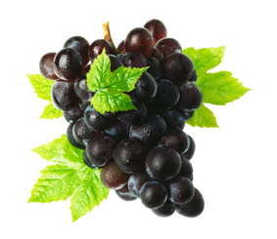
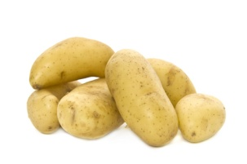
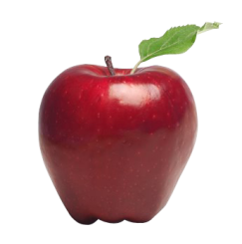
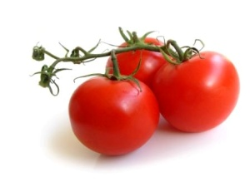
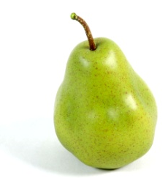
Carte d’identité
Fongicide préventif et multi-site de contact
AMM: 2000442
Composition : 80 % Mancozèbe
Formulation: Poudre mouillable (WP)
Classement : N, Xn, R43, R63, R50.
Limitation du nb de traitements: selon la culture
Packaging : sacs de 25 kg – palette de 700 kg
USAGES | CIBLE | Dose (kg/ha) | Maximum applicat. / an | DAR (jours) | ZNT (mètres)
POIRIER - COGNASSIER - NASHI | TAVELURE | 2,25 | 1 | 35 | 50
POMME DE TERRE | MILDIOU | 2 | 8 | 7 | 50
POMMIER | TAVELURE | 2,25 | 1 | 35 | 50
TOMATE | MILDIOU | 2 | 5 | 3 | 50
VIGNE | MILDIOU | 2 | 2 | 28 | 50
18
2

Slide 19
Carte d’identité
Fongicide préventif et multi-site de contact
AMM: 2100192
Composition : 75 % Mancozèbe
Formulation: Granulés -WG
Classement : N, Xn, R43, R63, R50/53
Limitation du nb de traitements: selon la culture
Packaging : Sac de 25 kilos – palette de 550 kg
USAGES | CIBLE | Dose (kg/ha) | Maximum applicat. / an | DAR (jours) | ZNT (mètres)
POIRIER - COGNASSIER - NASHI | TAVELURE | 3,2 | 1 | 35 | 50
POMME DE TERRE | MILDIOU | 2,13 | 8 | 7 | 5
POMMIER | TAVELURE | 3,2 | 1 | 35 | 50
TOMATE | MILDIOU | 2,13 | 5 | 3 | 5
VIGNE | MILDIOU | 2,13 | 2 | 28 | 5
19

Slide 20

NOTRE STRATÉGIE PRODUITS
GLYPHOSATES
MIX
VOLUMES
MARGES
CONQUÊTE
450
Glyphoxy
DG
Stern
700
Glyphostar
Hard Générique
Segment milieu
et haut de
gamme
Nouvelles formulations
2012
20

Slide 21
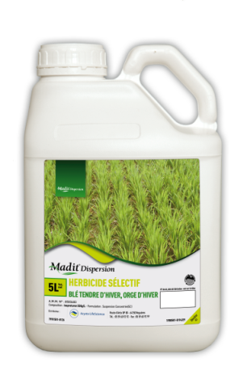
Carte d’identité
AMM | Composition | Mode d’action | Formulation | Groupe HRAC | Usages | Dose/ha | Classement attendu
8500683 | Isoproturon 500 g/l (urée) | Absorption racinaire | SC | C 2 | Blé tendre et Orge d’hiver | 1200 g/ha* | Xn, N, R40 R50/53
*de substance active en pré ou post-levée à l’automne jusqu’au stade épi 1 cm en fin d’hiver
DAR : 90 jours
ZNT : 5 mètres
Packaging: Emb 5 L (4x5 ) - 800 L /palette
Emb 20 L uniquement sur plan d’appro avant le 01/08/2011
Spécifications d’usage suivi post AMM Annexe I (Spe 2 et 7)
Spe2 : Pour protéger les organismes aquatiques, ne pas appliquer ce produit sur parcelles équipées de drains pendant la période d’écoulement
Spe7 : Ne pas appliquer ce produit durant la période de reproduction des oiseaux et des mammifères (de mars à Juin)
ARYSTA est notifiant de l’IPU solo sur l’Annexe I
L’IPU reste une substance herbicide incontournable dans la gestion des résistances (vulpin) et indispensable pour assurer l’efficacité des nouveaux herbicides leaders du marché.
21
Notes:
21

Slide 22
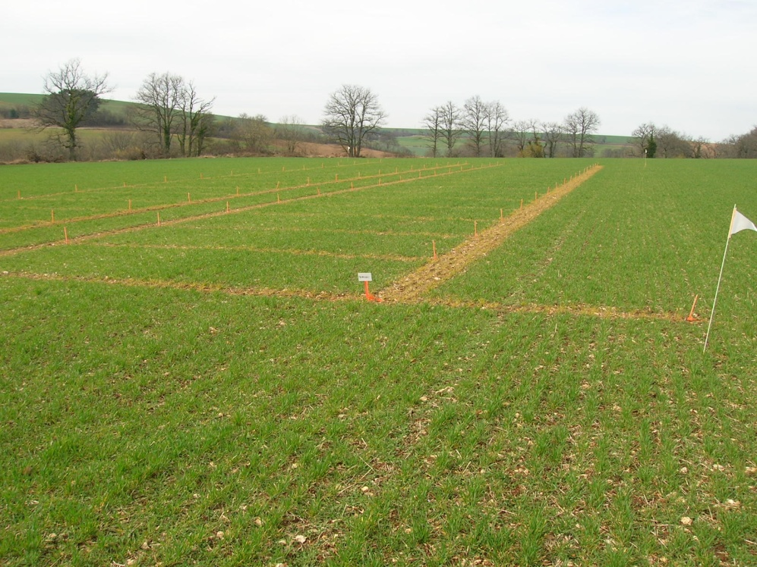
Herbicide céréales d’hiver
Un nouvel herbicide complet de post-levée
sur BTH et OH
Caractéristiques du produit :
Herbicide complet applicable dès l’automne
Contient du Bifénox , la référence sur :
pensée, véronique, coquelicot,
matricaire, crucifère, géranium…
Contient de l’Isoproturon toujours efficace sur :
vulpin, pâturin, agrostis.
  Avantage:
Permet une différenciation commerciale
à base de BIFENOX
pour bien démarrer

Slide 23

Carte d’identité
Projet IPU +
AMM | Composition g/l | Familles chimiques Groupes HRAC | Modes d’action | Formulation | DAR ZNT | Classement
8400190 | Isoproturon 333 Bifénox 166 | Urées substituées (C2) Diphényl-éthers (E) | racinaire et foliaire | Suspension Concentrée | 90 j 20 m | Xn, N, R40, R50/53
Usages autorisés
  Blé tendre d’hiver : 3.6 l/ha
  Orge d’hiver : 3.6 l/ha
    Autorisé sur les variétés brassicoles

Slide 24
Herbicide céréales d’hiver
Spectre du projet IPU +
dicotylédones | plantule | plante jeune | plante développée
fumeterre
gaillet
géranium
laiteron rude
lamier, lampsane
matricaire
mercuriale
morelle
mouron, stellaire
moutarde
myosotis
pensée
ravenelle
renoncule
renouées
véroniques
graminées | plantule | St. 2-3 f | St. tallage
agrostis
pâturins
ray-grass
vulpin
dicotylédones | plantule | plante jeune | plante développée
alchémille
anthémis
bleuet
capselle
céraiste
chénopode bl
chrysanthème
coquelicot
ethuse p. cigue
euphorbe réveille matin
sensible | Moyennement sensible | Peu sensible

Slide 25
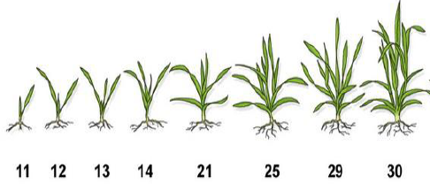
Herbicide céréales d’hiver
Période d’utilisation du projet IPU +
Dès le stade 3 feuilles jusqu‘au stade fin tallage des céréales d‘hiver
Pour bien démarrer…
avec le BIFENOX
Mini 5°
St. 3 feuilles
St. épi 1cm

Slide 26
Herbicide céréales d’hiver
Positionnement du projet IPU +
Une seule application
Une dose modulable en fonction du stade des adventices
Agrostis
Alchémille
Capselle
Céraiste
Coquelicot
Géranium
Laiteron rude
Lampsane
Lamier
Matricaire
Mouron et Stellaire
Moutarde
Pâturins
Renoncule
Véroniques
Vulpin
3 l à 3.6 l / ha
Seul ou en mélange *
2 l à 2.5 l / ha
Seul ou en mélange *
St. 3 feuilles
St. épi 1cm
* En respectant la réglementation en vigueur.

Slide 27
Projet IPU +
Le marché cible du Bifénox et de l’Isoproturon
BTH et OH
pensée véronique capselle crucifère coquelicot lamier
DFF Flufenacet Flurtamone
Pendiméthaline Picolinafen Isoxaben
vulpin vulpie agrostis pâturin
Flufenacet Flurtamone Iodosulfuron Mésosulfuron
Désherbage d’automne
Flores
Compétiteurs

Slide 28
Projet IPU +
Présentation du marché global BTH+OH
Arrivé le 1er sur le marché pour lutter notamment contre la pensée, les véroniques et la capselle, le Bifénox est l’alternative toujours efficace sur de nombreuses dicotylédones. Sa bonne sélectivité permet de l’appliquer à l’automne ou pendant l’hiver…

Slide 29
Projet IPU +
  Projet IPU + sur les céréales d’hiver
un spectre large sur dicots et une bonne base contre le vulpin !
une excellente efficacité sur pensée, véroniques, matricaire,
géranium, capselle…
une alternative aux adventices résistantes aux sulfonyl-urées:
vulpin, coquelicot, matricaire.
Produits | Vulpin Pâturin Agrostis Vulpie | Gaillet | Pensée | Véroniques | Matricaire | Coquelicot | Crucifères
Projet IPU +
Quartz GT
Celtic
Fosburi
Trooper
Defi
sensible | Moyennement sensible | Peu sensible

Slide 30
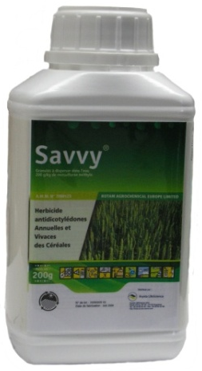
Carte d’identité
AMM | Composition | Mode d’action | Groupe HRAC | Formulation | Usages
2080123 | Metsulfuron –méthyle 200 g/kg (Sulfonylurée) | Systémiqueabsorption foliaire et racinaire | B (ALS) | WG | Blé tendre d’hiver Blé dur d’hiver Orge d’hiver Orge de printemps Seigle d’hiver Triticale
Dose / ha période d’utilisation
15 g à l’automne
30 g au printemps:
céréales d’hiver : aux stades BBCH 20 à 39.
orge de printemps sols drainés aux stades BBCH 20 à 39.
orge de printemps sols non drainés aux stades BBCH 13 à 39.

Slide 31
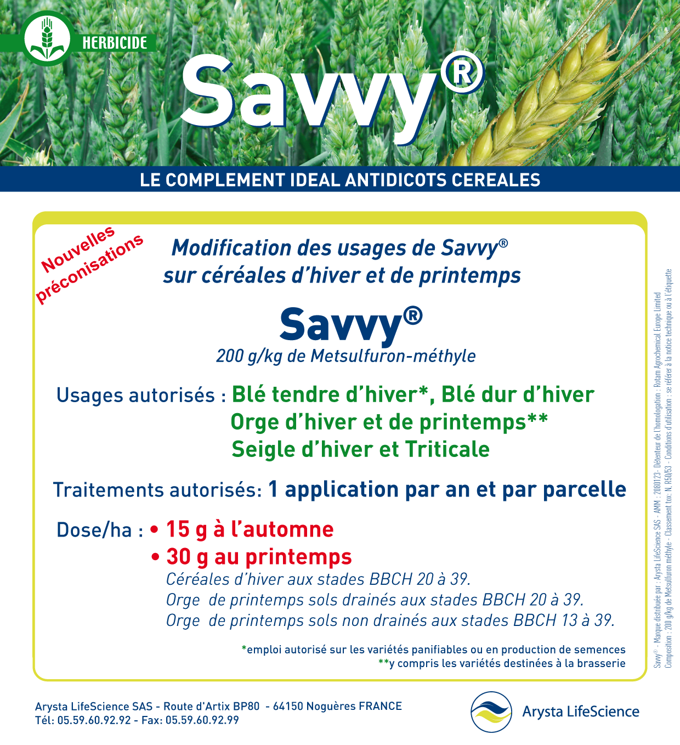
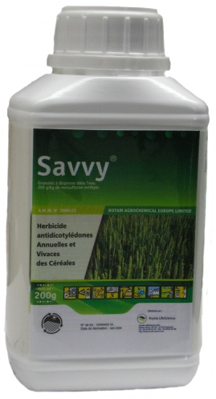
Anti-dicot’s céréales

Slide 32

Savvy®
Dépôt dossier
Dépôt dossier : Mars 2011
Date estimée de l’obtention des AMM : 12/2011
Jachères Semées
Jachères Spontanées
Prairies Naturelles
Lin

Slide 33
Savvy®
EVOLUTION DES FORMULATIONS ET DES NOMS
SITUATION ACTUELLE 2011-2012
Formulation WDG
Nom de marque:
SITUATION DEMAIN 2012-2013
Formulation SG idem SX
Nom de marque: Premium
Dépôt dossier Mars 2011. Homologation attendue fin Q4 2011

Slide 34


LE PLUS GRAND ANGLE D’ATTAQUE DES GRAMINÉES

Slide 35

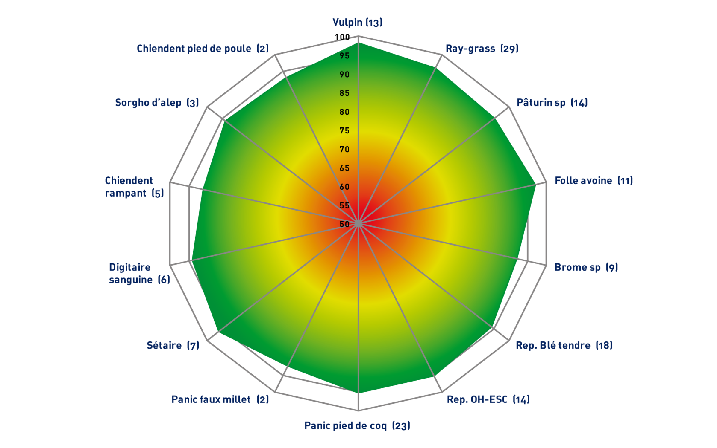
Spectre de la Cléthodime
Le plus grand angle d’attaque des graminées !
35

Slide 36
CLETHODIME
Evolution de la Cléthodime sur le marché colza
36

Slide 37
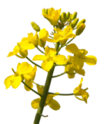
CLETHODIME
Evolution des s. a. AG sur le marché colza (Ha)
total ha AGF | 470 000 | 273 000 | 425 000 | 376 000 | 388 000 | 576 000 | 765 500 | 567 000
La Cléthodime est n° 2 (26%) des AGF et n° 3 des AG sur Colza.
Sa part de marché est en croissance depuis 10 ans
37

Slide 38

Désherbage anti-graminées
Evolution des s. a. AG sur le marché betterave (Ha)
Total Ha AGF | 130 000 | 107 000 | 132 000 | 118 100 | 123 800 | 124 000 | 128 600
La Cléthodime est n° 1 des AGF et en progression constante !
Avec 69 % de part de marché en 2011, elle distance très nettement les autres …
23 % des ha de betteraves semées ont reçu une application de Cléthodime ;
Cela prouve la très bonne notoriété de Foly’r et de Centurion 240 !
38

Slide 39
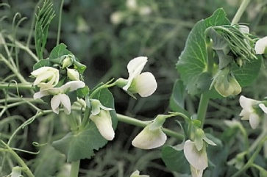
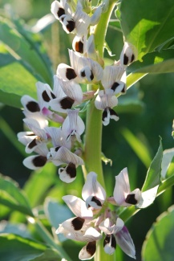
CLETHODIME
Evolution des s. a. AG sur le marché Protéagineux (Ha)
50 %
55 %
PDM Cléthodime
36%
La Cléthodime est le 1er AG utilisé sur les protéagineux. Sa part de marché (55% des AGF) a progressé de 5 % malgré une baisse des surfaces traitées en 2011.
39

Slide 40

CLETHODIME
La molécule leader du marché
(Colza + protéagineux + Betteraves)
Cycloxydime
Cycloxydime
Cycloxydime
K ha
40

Slide 41
CLETHODIME
POINT REGLEMENTAIRE
Vote de la Directive d’inclusion de la Cléthodime sans restrictions depuis Novembre 2011.
Parution au Journal officiel Européen le 1er Février 2012.
Extensions des usages par pays en cours d’évaluation.
41

Slide 42
Cléthodime 120 EC et 240 C
Extensions d’usage / modifications des conditions d’emploi
Dossiers déposés en Juillet 2011, avant la levée des restrictions.
Homologations attendues pour Q1/Q2 2013 (retard au niveau de l’ANSES)

Slide 43
CLETHODIME
Centurion® 240 EC, Select®
Usages demandés: Homologations attendues pour Q1/Q2 2013
Luzerne: Réduction du délai avant récolte (DAR 40 jours)
Usages additionnels demandés (sans données), basés sur extrapolation essais résidus et efficacité/sélectivité.
Haricot Carotte Flageolet (haricot sec) Pois Riz | Chou Artichaut Fétuque Cultures de porte-graine mineures
Panais Tabac Lupin Raifort Céleri rave | Persil à grosses racines Patate douce Betterave potagère Bette

Slide 44
CLETHODIME
Balistik ® , Foly R ® , Noroit®
Usages demandés: Homologations attendues pour Q1/Q2 2013
Luzerne: Réduction du délai avant récolte (DAR 40 jours)
Colza : Augmentation de la dose homologuée [1 L/ha]
Usages additionnels demandés (sans données), basés sur extrapolation essais résidus et efficacité/sélectivité.
Haricot Carotte Flageolet (haricot sec) Pois | Chou Artichaut Riz
Panais Tabac Lupin Raifort Céleri rave | Persil à grosses racines Patate douce Betterave potagère Bette

Slide 45
Cléthodime
Vigne (120 EC et 240 EC)
Dose: 240 g et 480 g ai/ ha (120 EC: 2 et 4 l/ha, 240 EC: 1 et 2 l/ha)
DAR: 21 jours
Dossier en cours de préparation
Soumission prévue en Avril 2012
Autorisation attendue pour fin 2013

Slide 46

Cléthodime AGF Arysta
Usages sur
Graminée
vivaces
Usages sur
Graminée
annuelles
120 g/l de
Cléthodime
Doses
d’utilisation
Betterave Tournesol
Betterave Colza Pois prot. Féverole Lin P. de Terre Tournesol Luzerne Soja Tomate Ail Oignon Echalote
Vulpin, Pâturin
Ray-grass, Brome
Folle-avoine, Houlque
Panic, Sétaire, Digitaire
Rep. Blé et Orge
Chiendent rampant
Sorgho d’alep…
Classement : Xi R38 R51/53 R65
DRE: 24h ZNT: 5 m Condit : 1 et 5 L
Graminées annuelles : 1 l / ha
Graminées annuelles/colza: 0.6 l + huile végétale
Graminées vivaces : 2.5 l / ha
46

Slide 47
AG colza 2009/10
FOLY’R/NOROIT et adjuvants / Repousses de céréales
Notes de satisfaction Agriculteur sortie hiver (17/3) BTH et OH essai Brux 86
Seuil d’acceptabilité
Les huiles végétales Mix-in (Actirob) et Actilandes procurent des efficacités supérieures
à celles obtenues avec les huiles minérales Rafale (Vegelux)…
Nous déconseillons l’utilisation de la Cléthodime avec des mouillants.

Slide 48
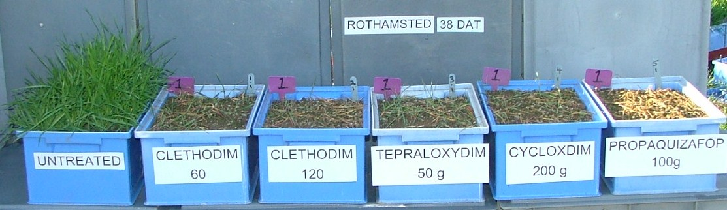
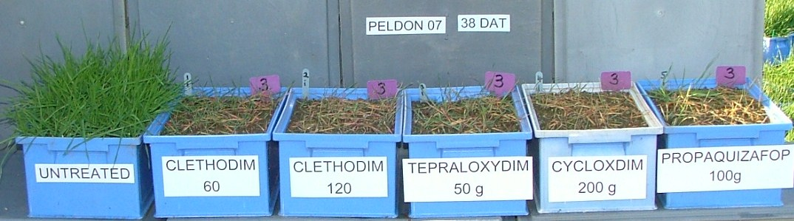
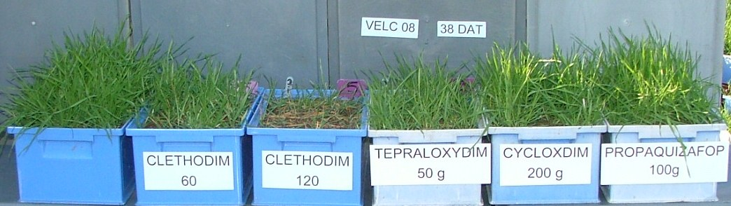
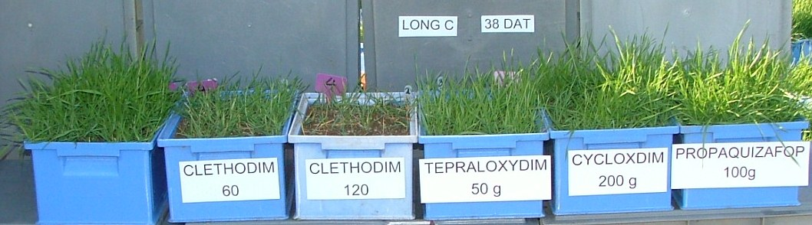
CLETHODIME
Arysta réalise un suivi des efficacités de la Cléthodime, au champ et avec des instituts (INRA Dijon) et Rothamsted research (UK).
Ci-contre: une comparaison de 4 AGF sur 4 populations de vulpins résistants.
Seule la Cléthodime à sa dose N est efficace.

Slide 49
MODE D’ACTION À L’ÉCHELLE MOLÉCULAIRE
Essais AG colza
Site d’action sur l’enzyme différent suivant les molécules:
Exemple théorique:
Mut. b
ACCase
Fop 1
Dime 1
Fop 2
Mut. a
Dime 2
La mutation « a » peut ne conférer une résistance qu’à Fop 1 et Fop 2, … et pas aux autres fops et dimes
La mutation « b » peut ne conférer une résistance qu’à Dime 1, et pas aux autres fops et dimes
etc…
1 mutation qui affecte une molécule du groupe (fop, dime) ne concernera pas nécessairement toutes les autres molécules de ce même groupe
49

Slide 50
RÉSISTANCES CROISÉES DES MUTATIONS DE L’ACCASE
Essais AG colza
Mutation fixée chez le pâturin annuel
Molécules Mutations | Fénox | Diclo | Clodi | Halox | Cyclo | Clétho | Séthox | Pinox
1781Leu | R | R | R | S | R | S | R | R
1999Cys | R
2027Cys | R | R | R | R | S | S | S
2041Ile | R | R | R | R | S | S | S
2078Gly | R | R | R | R | R | R | R | R
2088Arg |  | R |  | R |  | R |  | R
2096Ala | R | R | R | R | S | S | S
R: résistant - S: sensible - blanc: non testé
(J. Gasquez, 2008)
Ex : La mutation 1781Leu, qui est de loin la plus fréquente, ne confère pas de résistance à la cléthodime, mais en confère à la cycloxydime et à la plupart des fops testés.
Les résultats présentés ici ne sont valables que pour des doses proches de la dose homologuée ! Ils ne présagent pas du niveau maximal de résistance qui est variable pour chaque mutation d’une molécule à l’autre.
50
Notes:
Les résultats présentés dans ce tableau sont à mettre en relation avec les doses testées! Les résultats concernant les mutations 2088Arg et 1999Cys sont issus de travaux australiens (avec une dose de cléthodime plutôt faible? à confirmer). Les autres mutations ont été testées en France. La cléthodime a-t-elle été testée en France avec la dose annuelle, ou la dose pérenne? Ceci pourrait expliquer l’apparente contradiction entre ce tableau et la diapo suivante. Retour de J. Gasquez à venir (04/02/09).

Slide 51
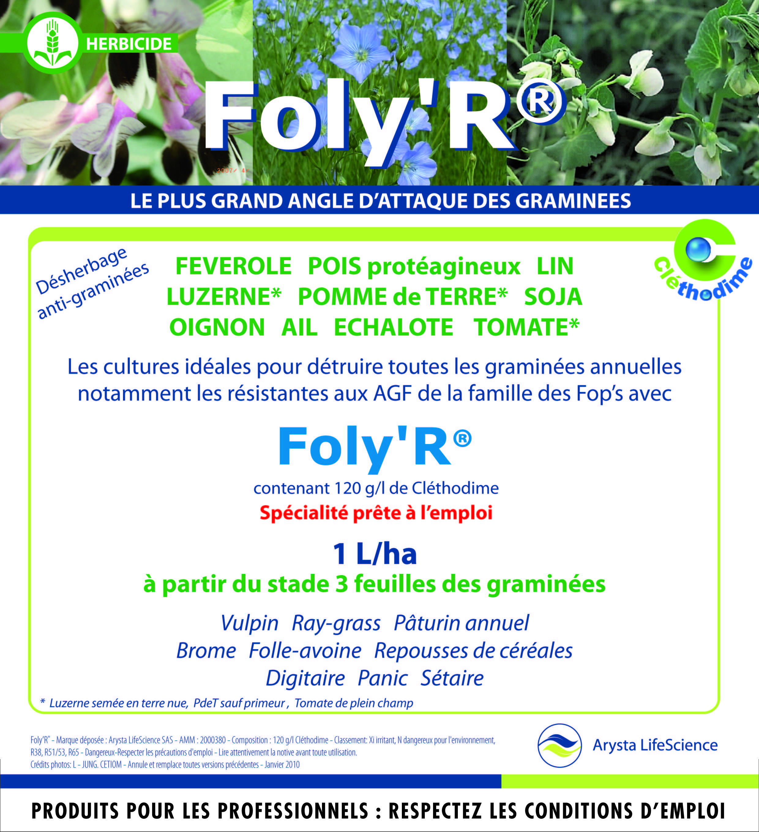
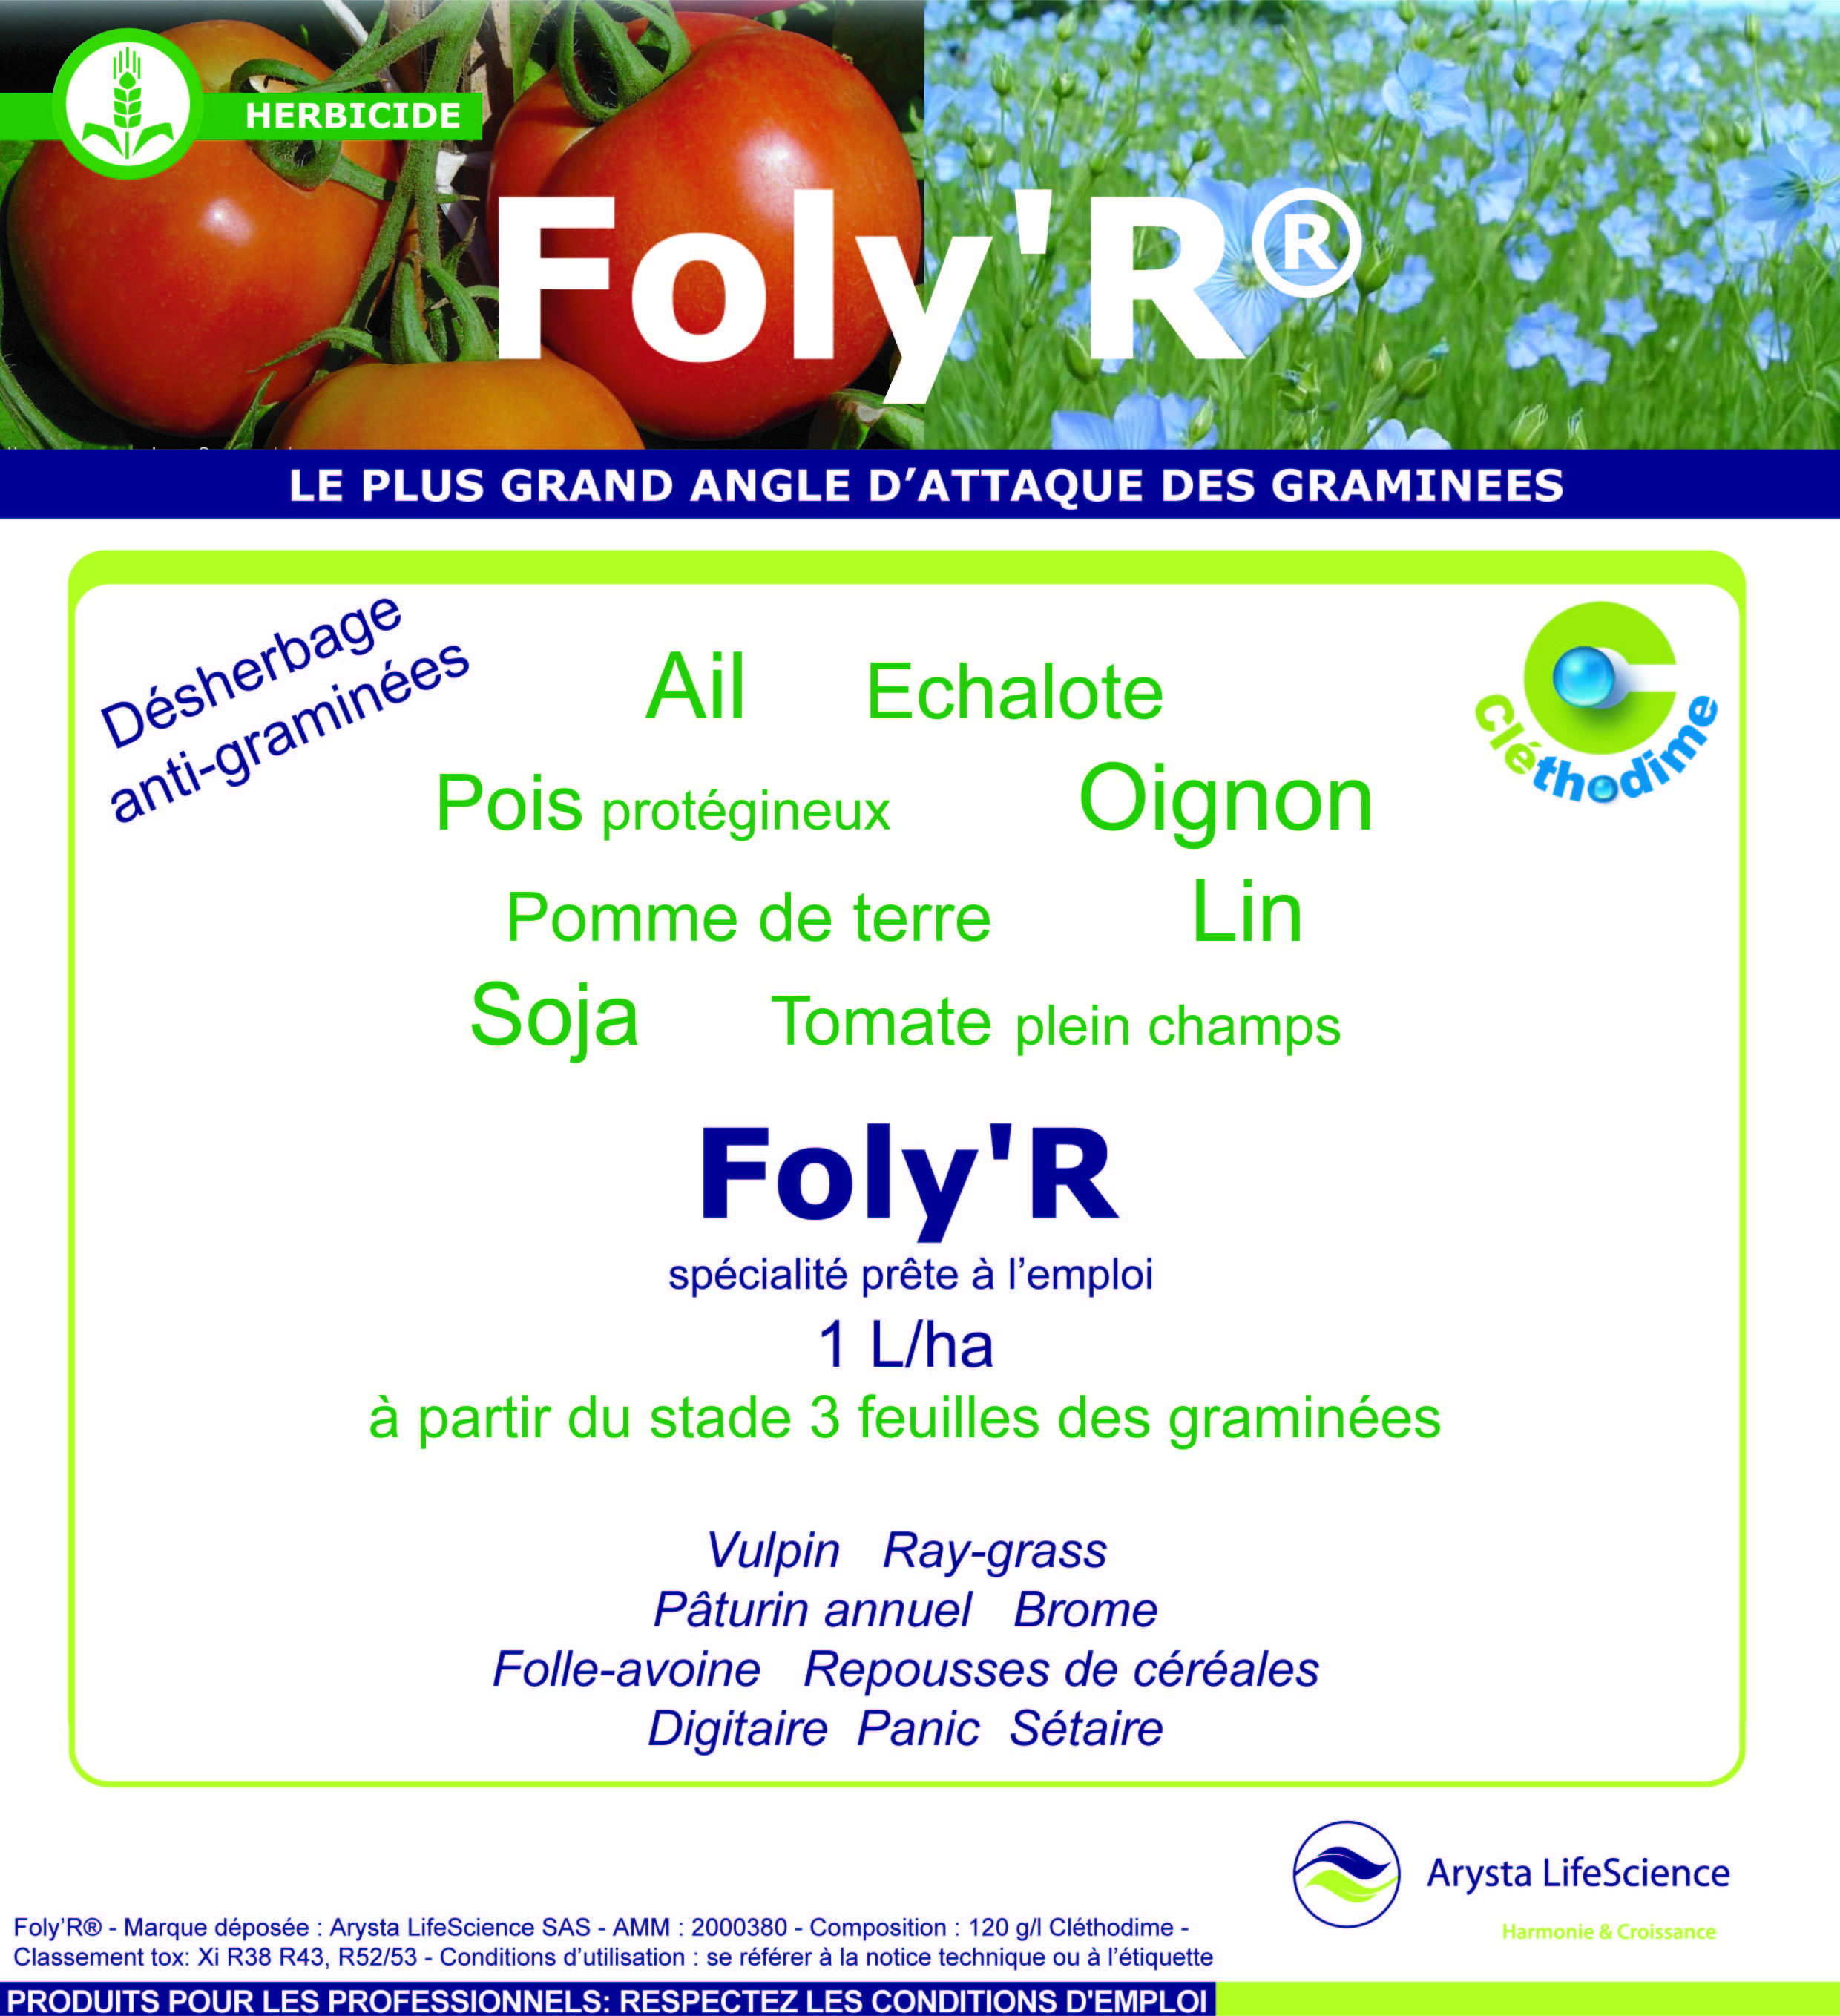
Cléthodime / cult. de printemps
51

Slide 52


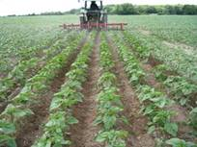
Cléthodime / cult. de printemps
sur Tournesol
Pâturin Ray-grass Folle-avoine Vulpin
Graminées estivales
Graminées vivaces
Repousses de céréales
en post-levée
jusqu’au stade 10-12 feuilles de la culture 1 L / graminées annuelles
2.5 L / graminées vivaces
52

Slide 53





Une offre pour faire la différence
Une Offre complète

Slide 54

LE MARCHÉ ANTI-LIMACES EN 2011
Depuis 3 ans un marché au plus bas: 2009-2010-2011 (- 7 000 Tonnes)
Méthiocarbe
< 2000 Tonnes
Métaldéhyde
5000 Tonnes
Historique 10 dernières années
6 000 à 7 000 T 19 000 T
Principales cultures
Colza: 1 (600 000 à 2 M d’Ha)
Céréales: 2 (500 000 à 1 M d’Ha)
Doses et produits
Méthiocarbe: 3 kg/ha
Métaldéhyde 5%: 5 à 7 kg/ha, Métaldéhyde 3%: 3 kg/ha
Notes:
Grandes Cultures: seul ¼ des ventes est réalisé au printemps pour protéger les semis de tournesol et maïs
Céréales et Colza: marché d’automne ➔ marché essentiellement préventif
Mercaptodimethur ➔ Mesurol Bayer
15% de baisse par rapport 2007 (records)
Depuis 2 ans un marché exceptionnel
2007: ~ 19 000 tonnes
2008: ~ 19 000 tonnes
Il y a 6 ans ce marché était estimé à 6 000/7000 tonnes
Donc on pourrait considérer un marché moyen de 10 000 à 12 000 tonnes

Slide 55


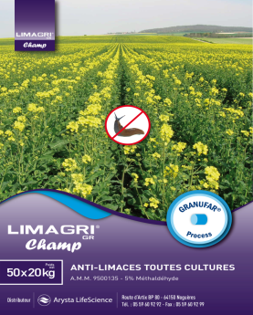


MÉTALDÉHYDE: DEUX SEGMENTS DE MARCHÉ
Mélange à
la semence
Petits granulés
5 à 9 grammes
Sur ce marché:
De Sangosse (Magisem), Jouffray (Delicia),
Monnot (Kolflor).
Limagri Dose
Application
plein champ
Granulés entre
11 et 17 grammes
Sur ce marché: Arysta LS
TDS De Sangosse,
Neodis, Monnot,
Makhteshim, Jouffray, Philagro, Phyteurop…

Slide 56



Le Marché Metaldéhyde : Un marché compliqué
  Bagarré
Irrégulier : 5000 tonnes en 2011
UNE OFFRE POUR FAIRE LA DIFFERENCE
Qualitative
Technique
Compétitive
Commerciale
Notes:
Grandes Cultures: seul ¼ des ventes est réalisé au printemps pour protéger les semis de tournesol et maïs
Céréales et Colza: marché d’automne ➔ marché essentiellement préventif
Mercaptodimethur ➔ Mesurol Bayer
15% de baisse par rapport 2007 (records)
Depuis 2 ans un marché exceptionnel
2007: ~ 19 000 tonnes
2008: ~ 19 000 tonnes
Il y a 6 ans ce marché était estimé à 6 000/7000 tonnes
Donc on pourrait considérer un marché moyen de 10 000 à 12 000 tonnes

Slide 57


ce qu’il faut retenir
1) Plus de qualité
Un granulé haut de gamme(Usine SBM) ➔ Capacité à formuler des granulés très techniques
Une formulation high-tech processus industriel
Une appétence parfaite ➔ une sélection rigoureuse de la farine de blé dur et Process
Une balistique et répartition de haut niveau Essais Distribution et Cémagref
2) Plus de technique
Plus de granulés au m2 ➔ efficacité confortée
Des essais acta qui confortent le haut niveau d’efficacité ➔ voir essai Chabert
Plus de granulés/m2 et moins de substance active/ha : Un rapport Matière active
nombre de granulés au m2 optimisé ➔ Une offre adaptée aux contraintes environnementales
Un mélange parfait à la semence ➔ Densité et taille les plus proches de la graine de colza
3) Plus de compétitivité : Une offre produits complète et haut de gamme
Le cout hectare le plus compétitif du marché métaldéhyde sur les deux segments
Limagri GR dose , vendu en dose de 4 ha
➔ le meilleur produit pour les mélanges avec un cout intéressant
Limagri GR champ , vendu en sac de 20 kg
➔ produit haut de gamme apportant plus de granulés/m² avec un cout limité
4) Un partenariat commercial de mise en marché:
➔ Plus de marge pour la distribution
➔ Meilleure mise en marché

Slide 58
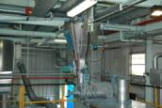
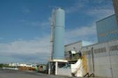
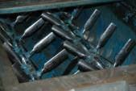
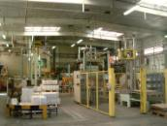
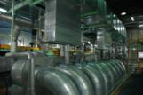
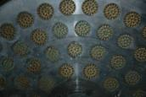
  LE PROCÉDÉ GRANUFAR®
Mélange
Stockage
Dosage
Pétrissage
Extrusion
Conditionnement
Séchage
Stockage
Coupe

Slide 59


POURQUOI CHOISIR
SEGMENT EN MÉLANGE
Produit | Dose | Dose/ha | quantité / ha | granulés au M2 | Prix culture | Coût/ha € |  | Marge/ha |  | Subst. active à l'hectare
 |  |  |  |  |  | à la dose préconisée | au même nbre de granulés | Ala dose préconisée | Même nbre de granulés
Magisem | 12 kg | 4 ha | 3 kg | 33 | 55 € la dose | 13,75 | 13,75 | 3,75 | 3,75 | 150
 | 10 kg | 4 ha | 2,5 kg | 47 | 52 € la dose | 13,00 | 9,20 | 5,92 | 4,15 | 130
Le meilleur
rapport qualité
prix du marché
+ de granulés au m2
Coût / ha le plus économique
du marché
Plus de granulés
mais moins de
Subst. active
un coût ha limité
plus de granulés dans la ligne de semis
Une marge confortée
Mélange parfais à la semence
Prix culture intéressant
Excellente marge hectare

Slide 60

POURQUOI CHOISIR ?
SEGMENT ÉPANDAGE EN PLEIN
Produit | Condit. | Quantité / ha | Granulés au M2 | Prix culture | Coût/ha € |  | Marge/ha € |  | Prix d'achat | Subst. active à l'hectare
 |  |  |  |  | à la dose préconisée | au même nbre de gran/m2 (30) | à la dose préconisée | au même nbre de gran/m2(30)
 | Sac
Métarex TDS | 15 | 4 kg | 24 | 4,30 € | 17,20 | 21,50 | 4,40 | 5,50 | 3,20 € | 250
 | 20 | 4 kg | 37 | 3,95 € | 15,80 | 12,80 | 6,40 | 5,20 | 2,35 € | 200
Warior Extra | 20 | 5 à 7 kg | 25 | 3,00 € | 15,00 | 18,00 | 5,25 | 6,30 | 1,95 € | 250
Délicia | 18 | 3kg | 30 à 33 | 5,30 € | 15,90 | 14,80 | 6,00 | 5,70 | 3,30 € | 90
Le meilleur
rapport qualité
prix du marché
Pb efficacité Arvalis Lorraine
+ de granulés au m2
Coût/ha le plus économique
du marché
Prix culture intéressant
Marge très intéressante
un coût ha limité
Plus de granulés au m²
Marge confortée
Moins de substance active à l’hectare avec plus de granulés : Ratio optimisé
Plus de granulés mais
moins de subst. active
avec une efficacité garantie

Slide 61


L’OFFRE PRODUITS ARYSTA
Métaldéhyde : 5 % voie humide
P M G : 5.2 g - 180 gr/g
Dose refermable pour 4 ha de 1 800 000 granulés
Quantité: 47 granulés / m²
Couleur : Bleue
Métaldéhyde : 5 % voie humide
Quantité/ha: 4 kg/ha 37 granulés/m2
PMG : 10,8 - 92 gr/g - 2.79 Ø
Couleur : Bleue
Utilisation: Mélange à la semence
Utilisation : Epandage en plein
Palette 70 doses
Sac PET/PE traité anti glissant
Palette 1 000 kg
Sac papier avec gaine interne PE (20 kg)
Densité 0,73
Rappel : PMG graines colza : 4,4 à 5,3 g

Slide 62


Un vrai concept de partenariat avec une offre différenciée
Anti-Limaces
Le distributeur doit s’approprier le produit
Une exclusivité régionale : en contre partie d’ une PM et d’une Quantité
Offre complète : dose et sac
Produit High tech
Process de formulation unique : pas d’autre anti-limace formulé dans cette usine sur
le marché Français.
Peut faire la différence technique sur le terrain : Plus granulés au m2
Moins de Matière active
Mélange à la semence parfait
Plus de marge
Cout hectare
Une offre commerciale adaptée au marché
Une remise partenariat pour une mise en marché exclusive
Les moyens sont orientés vers le distributeur pour sa mise en marché et sa rémunération
Document à usage exclusif des experts techniques - Février 2012 – annule et remplace toute version précédente. Il appartient à l’utilisateur de ce produit de s’assurer avant toute application qu’il dispose bien de la dernière version à jour de ce document. Ce document ne revêt aucun caractère contractuel. Les données qui y sont contenues ne peuvent en aucun cas être considérées comme des spécifications des produits. Il incombe à l’acquéreur éventuel des produits de consulter l’étiquette et la notice d’utilisation.

Slide 63

Carte d’identité
Composition | N° AMM | Famille chimique | Mode d’action | Formulation | Classement
100 g/l Cyperméthrine | 2110115 | Pyréthrinoïdes | Contact et ingestion | Aqueuse EW | Xi, N, R36, R38, R43, R50/53
  Extension d’usage sur maïs pour 2012
  Extension d’usage sur Orge ( résidus) pour 2013
63

Slide 64
Usages
USAGES | CIBLE | Dose (l/ha) | Nbr max applications | DAR (jours) | ZNT (mètres)
Céréales : blé tendre,Seigle, Triticale | Puceron du feuillage (JNO) | 0,20 | 2 | 21 | 5
 | Puceron des épis | 0,25 | 2 | 21 | 5
Orges Avoine | Puceron du feuillage (JNO) Puceron des épis | 0,25 | en attente
Crucifères oléagineuses | Méligèthes | 0,15 | 2 | 28 | 5
 | Altises Psylliodes chrysocephala Charançon des siliques | 0,25
Maïs (maïs grain, maïs semences) | Pyrale Sésamie | 0,25 | en attente
Pomme de terre | Doryphore (Leptinotarsa sp.) | 0,2 | 2 | 21 | 5
Pommier/poirier/Nashi | Carpocapse des pommes et des poires | 0,3 | 1 | 14 | 20
Pommier | Mineuses des feuilles | 0,3 | 1 | 14 | 20
Vigne | Altises Cicadelle de la flavescence dorée Tordeuses (Cochylis et/ou Eudemis) | 0,3 | 2 | 7 | 5
Maïs, Maïs doux, Sorgho, Pois protéagineux, Colza, Blé, Seigle, Triticale, Orge, Avoine, Tournesol, Vigne | Traitements généraux du sols Noctuelles terricoles | 0,3 | 2 | 7 | 5

Slide 65
Avantages
Large spectre d’efficacité
L’efficacité connue de la Cypermethrine couplée aux avantages de la technologie assurent une action immédiate (effet de choc) sur les ravageurs.
Démontre une efficacité supérieure ou égale aux EC et aux leaders du marché!
Grace à une biodisponibilité maximale de la cyperméthrine liée à une parfaite maîtrise de la technologie de formulation EW et l’utilisation d’un système mouillant spécifique conférant une meilleure couverture du produit, ainsi qu’une meilleure persistance d’action
Assure un meilleur respect de l’environnement
Lié à la réduction des solvants à leur minimum (70% d’eau) et l’utilisation de co-formulants propres .
Garantit la sécurité et le confort de toute la chaîne
Formulation non inflammable facilitant la fabrication, le transport, le stockage et l’utilisation du produit
Confort accru des fabricants et des utilisateurs qui inhalent très peu de solvant(Formulation moins toxique, seulement classée Xi, peu odorante)
Formulation facilitant les mélanges aux Herbicides, fongicides .. ( propriétés Physiques)

Slide 66

Les +
Efficace
(au niveau des références du Marché !)
Sécuritaire
(manipulation, stockage, transport)
Respectueux de l’environnement

Slide 67
Carte d’identité
AMM | Composition | Famille chimique | Mode d’action | Formulation | Classement
9600332 | 100 g/l Cyperméthrine | Pyréthrinoïdes | Contact et ingestion | Concentré émulsionnable (EC) | Xn, N, R22, R37, R38, R41, R50/53 R65, SPE 8
USAGES | CIBLE | Dose (l/ha) | Nbr max application | DAR (jours) | ZNT (mètres)
Céréales : blé tendre , orge, avoine Seigle, Triticale | Puceron du feuillage (JNO) Puceron des épis | 0,25 0,20 | 2 2 | 21 21 | 20 20
Orges Avoine | Puceron du feuillage (JNO) Puceron des épis | 0,25 | 2 | 21 | 20
Crucifères oléagineuses | Méligèthes | 0,15 | 2 | 28 | 20
 | Altises Psylliodes chrysocephala N° AMM 8200575 du 16 Aout 2011 | 0,25 | 2 | 28 | 20
Pomme de terre | Doryphore (Leptinotarsa sp.) | 0,2 | 2 | 14 | 20
Pommier/poirier/Nashi | Carpocapse des pommes et des poires | 0,3 | 1 | 14 | 50
Pommier | Mineuses des feuilles | 0,3 | 1 | 14 | 50
Vigne | Cicadelle de la flavescence dorée | 0,3 | 2 | 7 | 50
 | Tordeuses (Cochylis et/ou Eudemis) | 0,25
Traitements généraux du sols | Noctuelles terricoles | 0,3 | 2 | Non défini | 20
67

